Slide 1



Slide 2
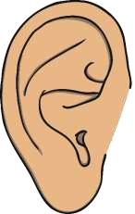



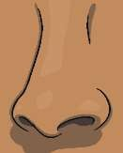
.فيرخلا يف سمخلا يساوح لمعتسأ انأ

Slide 3


ّ كت توص عمسأ
...ي
ّ مدق تحت قارولأا رس

Slide 4

.ةريبكلا ةيلاقتربلا ةنيطقيلا ىرأ

Slide 5

.حايرلاب سّ حأ

Slide 6
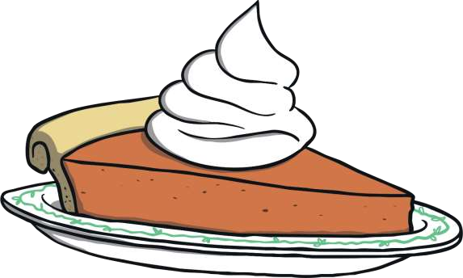
.عرقلا ةريطف ةحئار مّ شأ

Slide 7

.فيرخلا حافت قّوذتأ

Slide 8

.فيرخلا ىرأو عمسأو مّ شأو سملأو قّوذتأ نأ عيطتسأ

